Slide 1
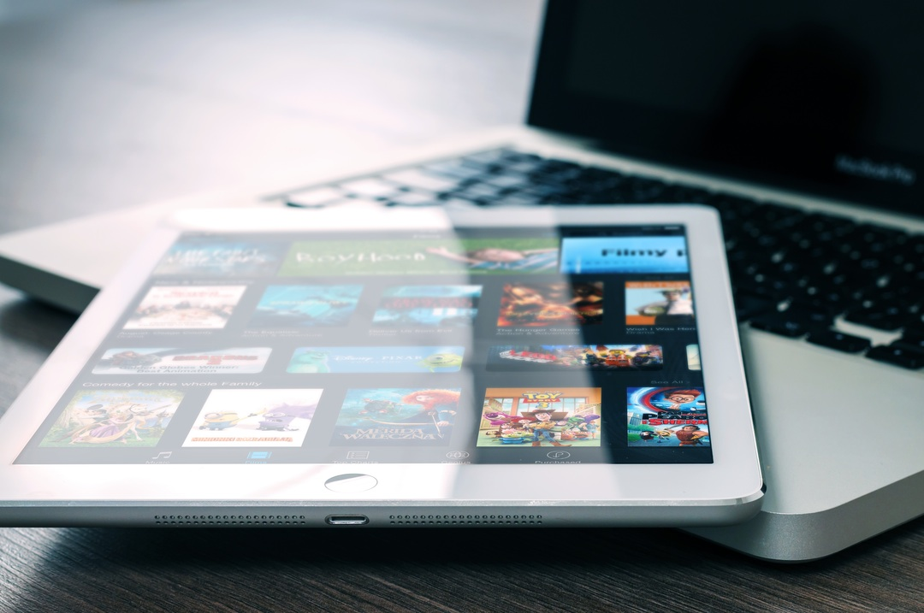
INTRODUCTION
SUMMARY
PROJECT
PROPOSASL
EXPECTATION
TEAM 6
SCHEDULE

Slide 2



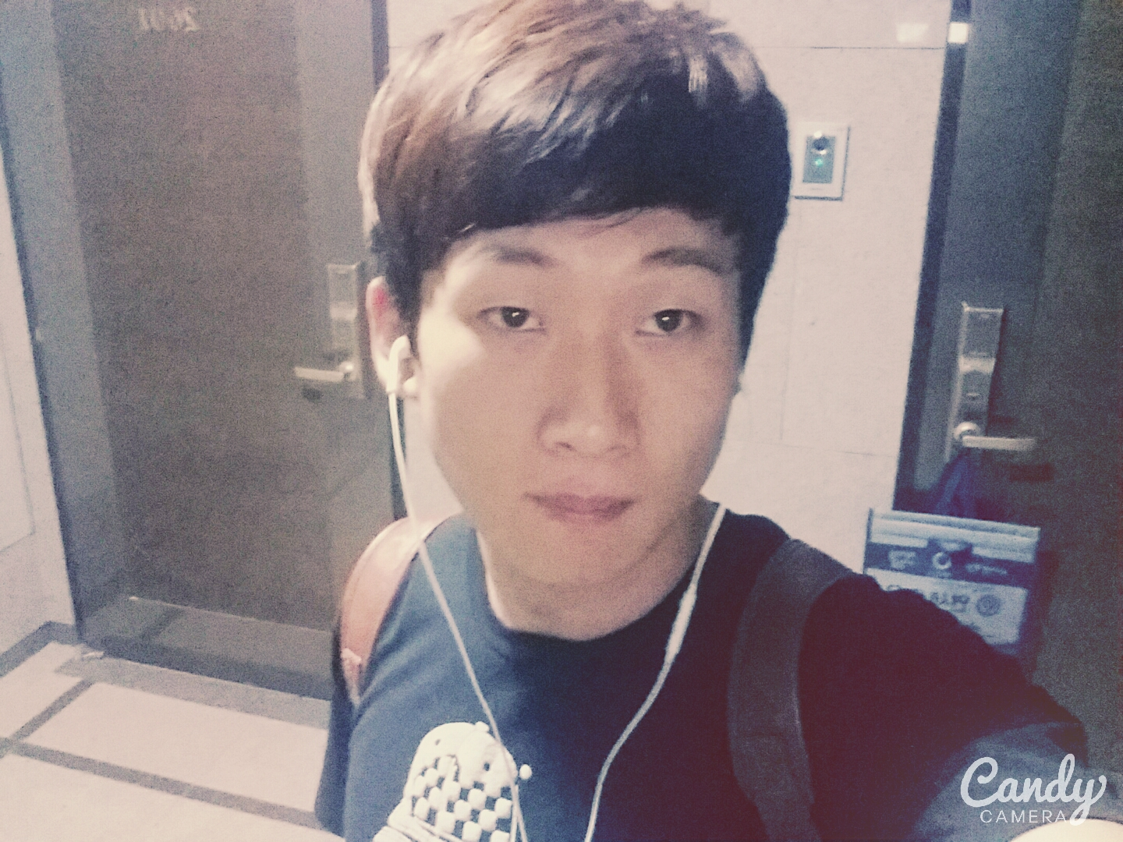
김영기
컴퓨터학부
TEAM LEADER
신우흔
컴퓨터학부
DEVELOPMENT
허우석
컴퓨터학부
DESIGN

Slide 3
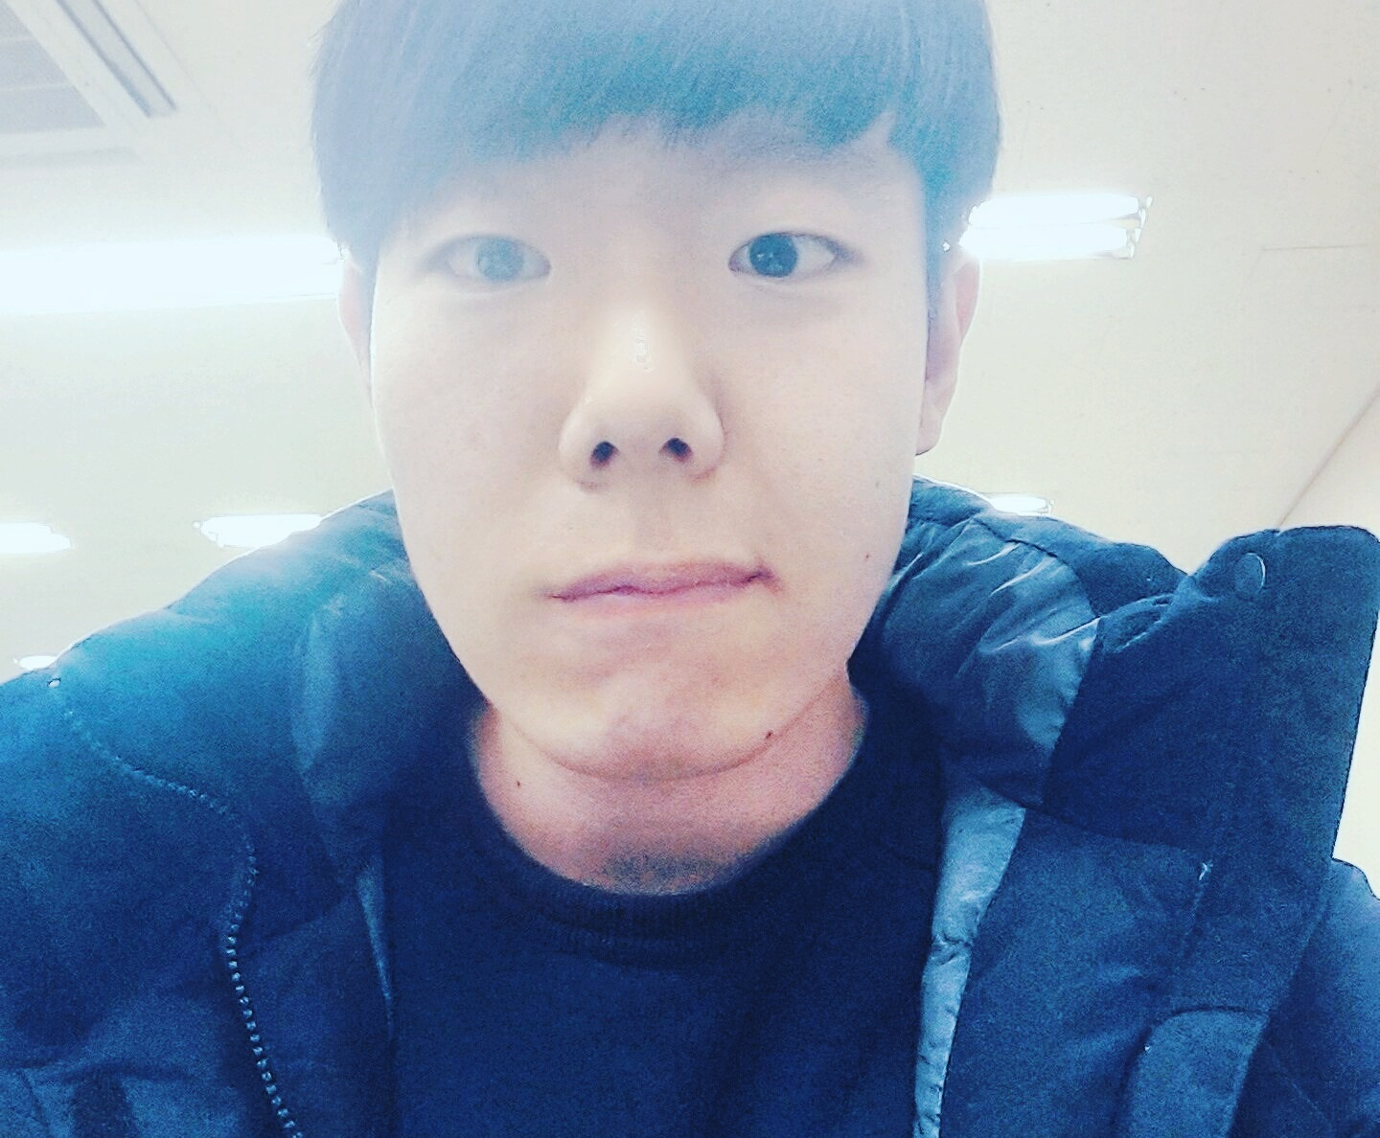
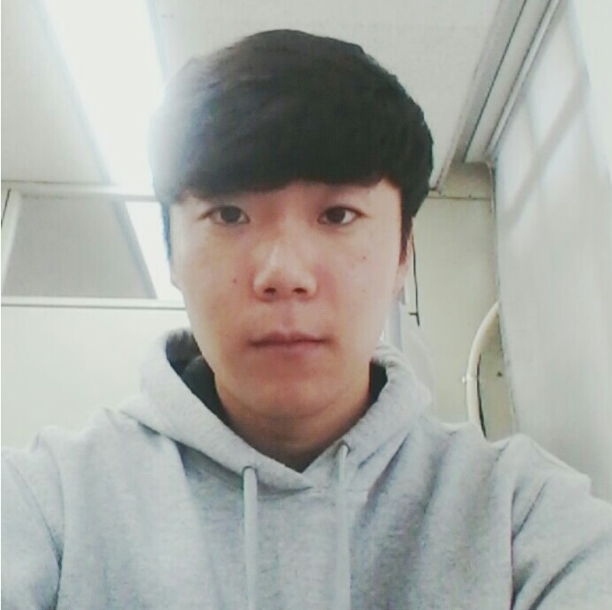
김영기
컴퓨터학부
TEAM LEADER
신우흔
컴퓨터학부
DEVELOPMENT
허우석
컴퓨터학부
DESIGN
김형수
경영학부
ANALYSIS
박종학
경영학부
DEVELOPMENT

Slide 4

김형수
경영학부
ANALYSIS
박종학
경영학부
DEVELOPMENT

Slide 5
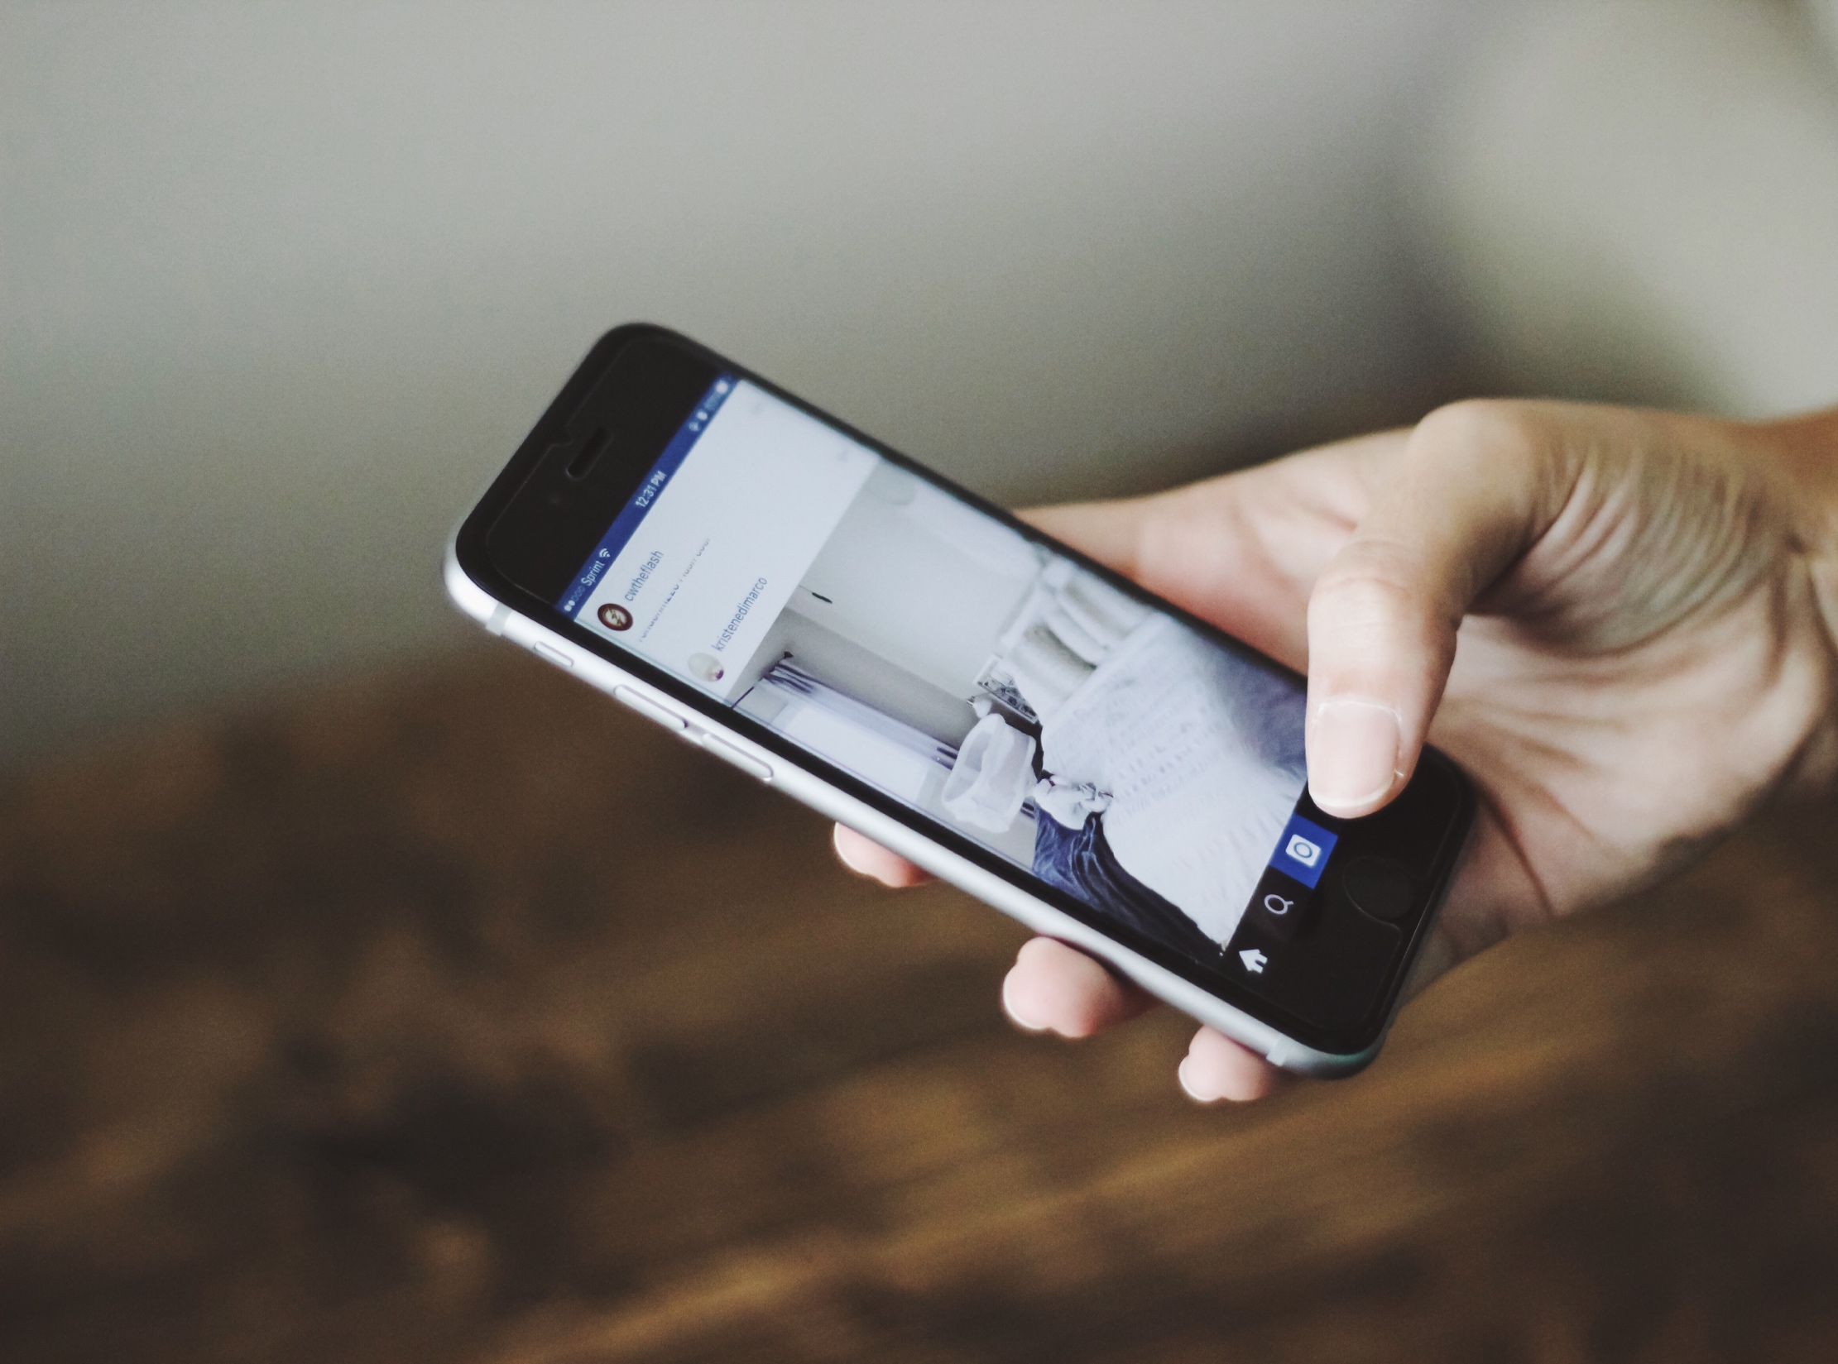


근거리 무선 통신 기술 기반의 스마트 캠퍼스 서비스
“스마트 캠퍼스 서비스”
스마트 디바이스의 보급 확대, 빅데이터, IOT, Cloud, SNS 등 IT의 급격한 발전은 금융, 언론, 통신뿐만
아니라, 교육에도 큰 변화의 물결을 일으키고 있습니다. 스마트 캠퍼스의 중심은 대학 콘텐츠의 다변화와
IT기술을 통한 교육 시스템의 변화입니다.

Slide 6
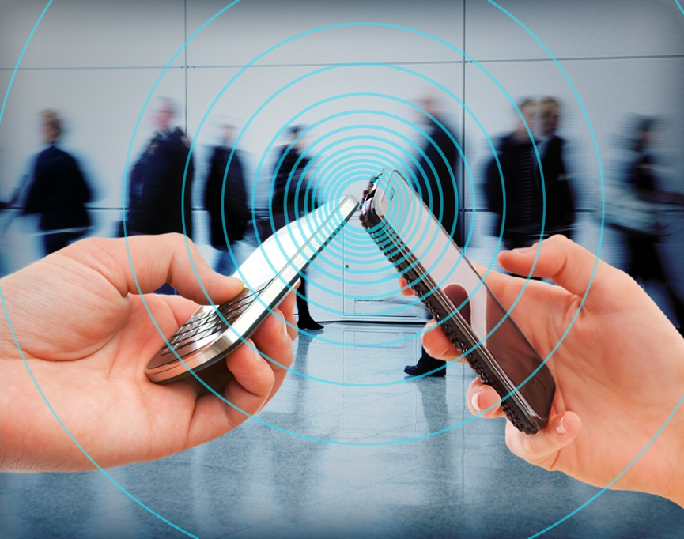
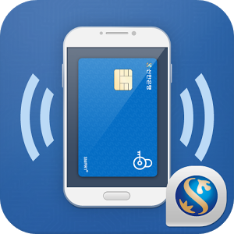
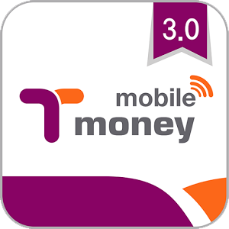
NFC
“Near Field Communication”
10cm 이내의 가까운 거리에서 다양한 무선 데이터를 주고받는 통신 기술. 무선태그(RFID) 기술 중
하나로 13.56MHz의 주파수 대역을 사용하는 비접촉식 통신 기술이다. 통신거리가 짧기 때문에
상대적으로 보안이 우수하고 가격이 저렴해 주목받는 차세대 근거리 통신 기술이다.

Slide 7
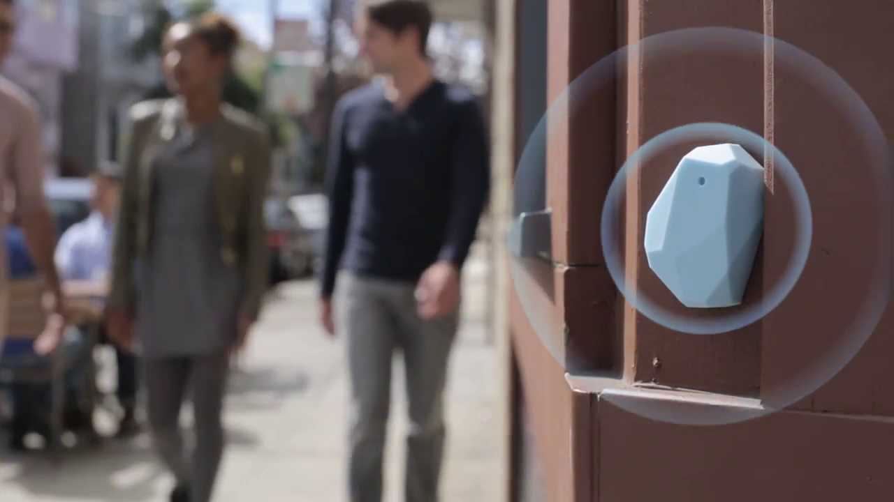
BEACON?
저전력 블루투스(BLE)를 통한 차세대 스마트폰 근거리통신 기술.
저전력으로 스마트폰의 배터리 소모량도 적으며, 실내에서는 GPS보다 정교한 위치 파악이
가능하다는 장점이 있다. NFC(근접무선통신)보다 가용 거리가 길어 온라인과 오프라인을
연결하는 O2O 서비스에 적합하다.

Slide 8
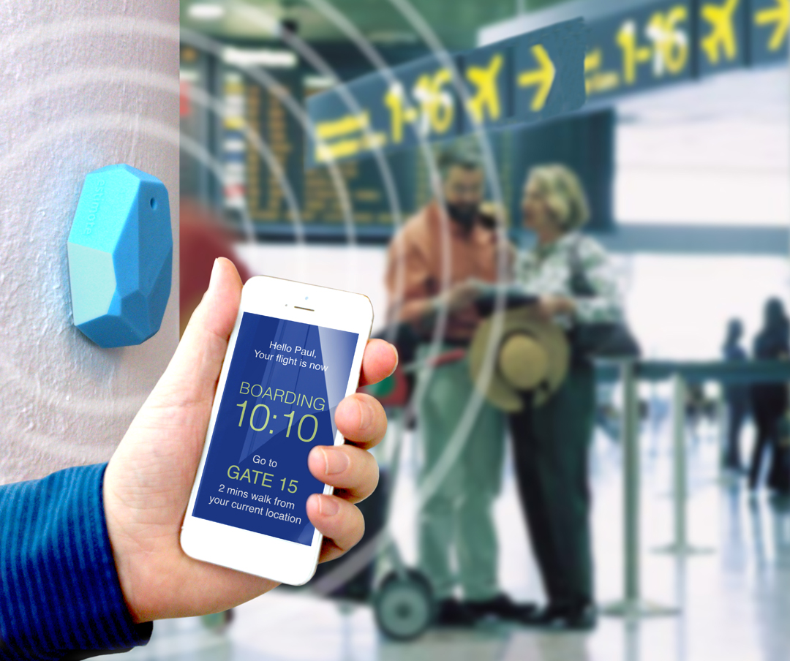



STRENGTH
Outdoor Installation
Applicable to a variety of places
Bluetooth Low Energy
2 years Sustainability
Battery Replacement
Ease of battery replacement
to detachable manner
5 ~ 70
Signal range(m)

Slide 9
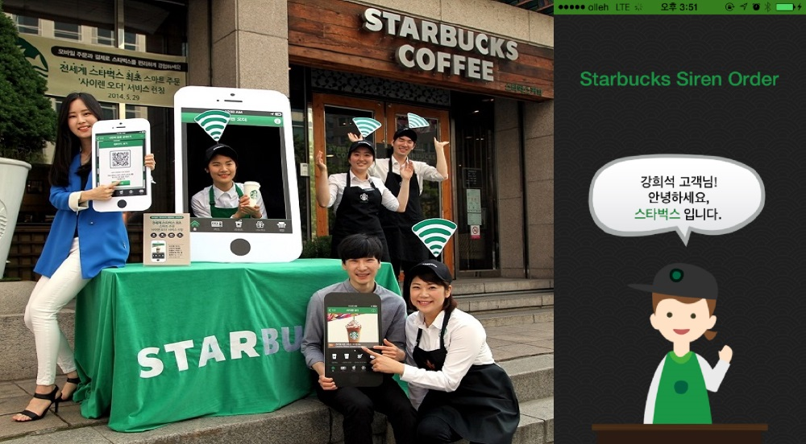
Ultrasonic signal
“초음파를 통한 무선 통신 기술”
최근 SK플래닛에 인수 된 미국의 샵킥을 비롯하여 스타벅스 사이렌 오더에 적용된 아이팝콘의 팝콘
솔루션에 활용 되고 있다. 벽을 통과 하지 못하여 매장안과 밖의 구분을 확실히 인지 할 수 있는
장점이 있다.

Slide 10

SMART CAMPUS SERVICE?
비콘(beacon)을 활용한 출결 관리 서비스.
교내 시설물, 공간 사용 현황 분석 및 관리 서비스.
QR코드와 결합을 통한 좌석별 학생 관리 서비스
위치 기반 스마트 정보 제공 서비스.

Slide 11

EXPECTATION
전자출결관리 시스템을 통해 학생들의 실질적인 수업 시간이 늘어나고, 출결 관리 정확성과 효율성을 높일 수 있다
교내 시설물 자동제어를 통해 불 필요한 에너지 소모를 방지할 수 있다.
도서관 좌석 예약, 교내 시설물 야간 자동 출입 등과 연계하여 캠퍼스 생활에 다양한 편의성을 제공할 수 있다.
위치 기반 서비스를 통하여, 교내 행사, 주요 공지, 실시간 이슈 등의 정보를 신속하게 제공할 수 있다.

Slide 12

Work
3월
4월
5월
6월
1
2
3
4
1
2
3
4
1
2
3
4
1
2
주제 선정
자료수집 및 분석
프로젝트 설계
개발 및 구현
Test

Slide 13
PROJECT
PROPOSASL
TEAM 6
THANK YOU

